Slide 1

DevSecOps Fundamentos, herramientas y Automatización
Jorge García
YOUR FUTURE,
OUR CHALLENGE.

Slide 2


Slide 3

SOBRE NOSOTROS

Slide 4

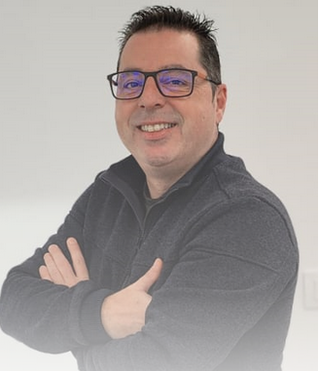
¿Quiénes somos?
Jorge García
Architect and Platform Engineer en Sidertia by Izertis.
• Más de 25 años de experiencia en el desarrollo de software en distintos ámbitos: desde el IOT hasta arquitecturas basadas en micro-servicios
• Aficionado a la electrónica, la lectura, los comics, los videojuegos, pero, sobre todo, al aprendizaje

Slide 5
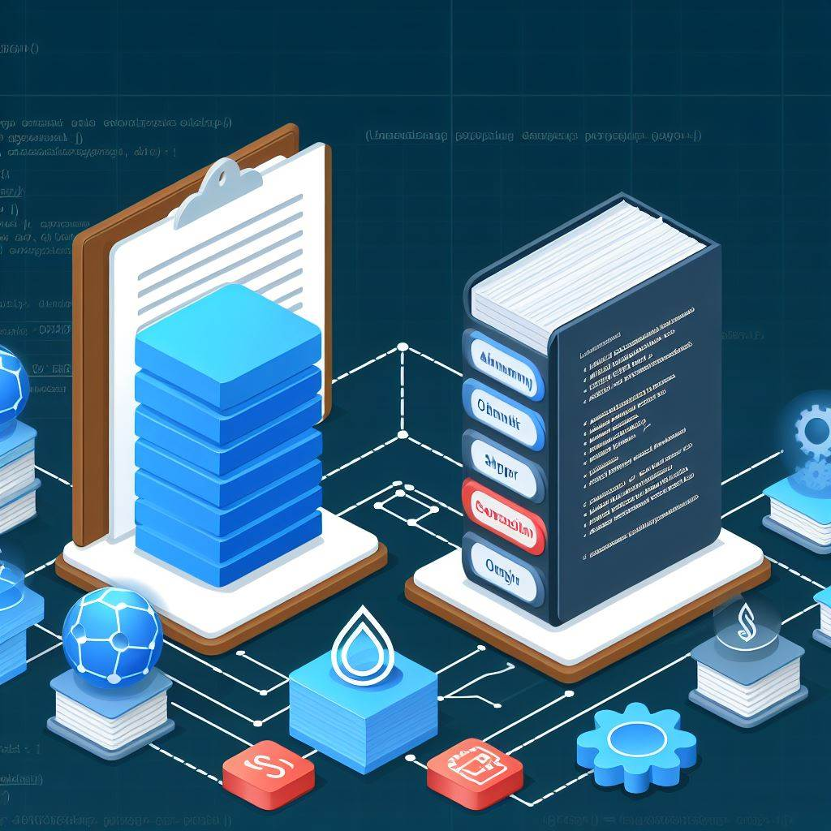
Recursos
Conexión a Internet
Git client
Docker Desktop
VsCode
Azure free account
Proyecto:
https://github.com/jorgegciagcia/barebones-nodejs/tree/taller

Slide 6

Desarrollo de producto,
esa quimera

Slide 7
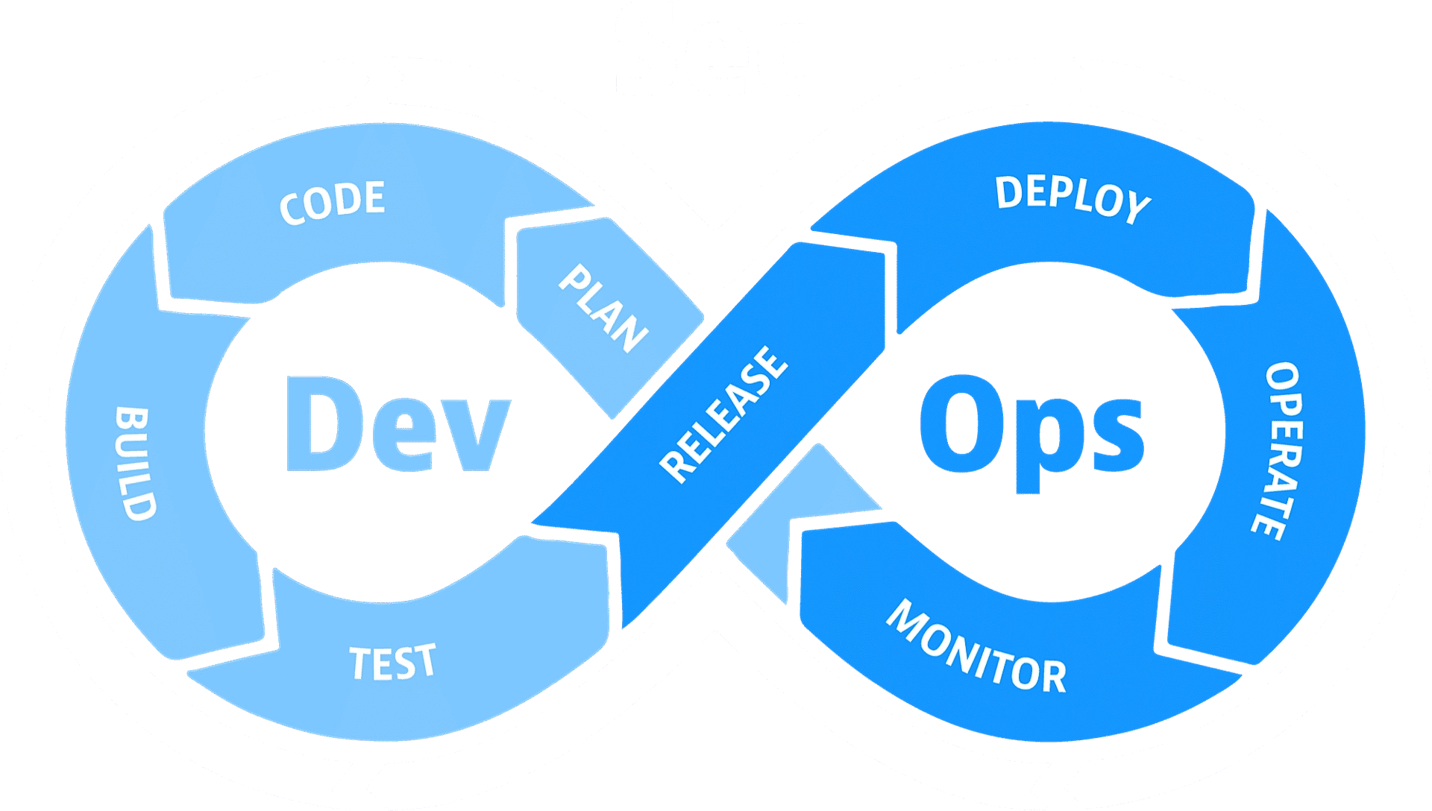
DEVOPS

Slide 8
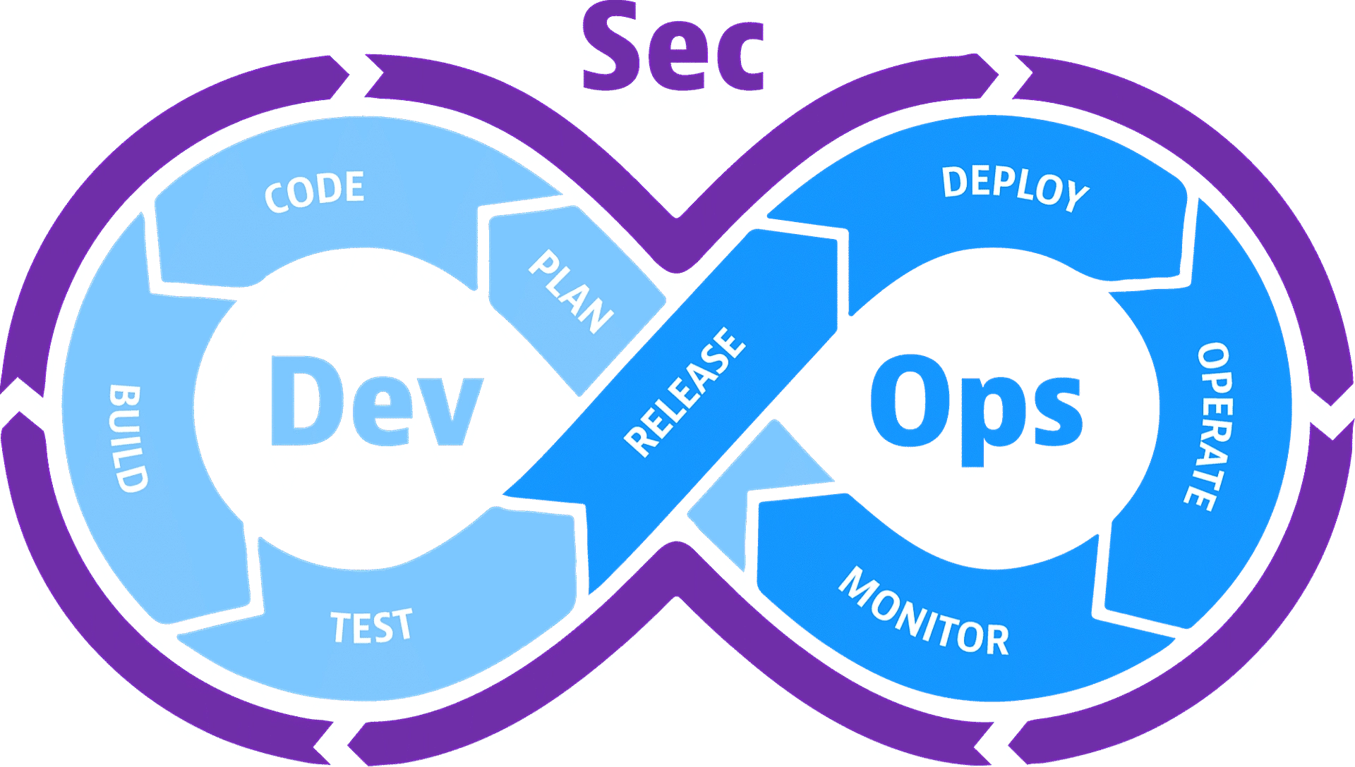
DEVOPS

Slide 9
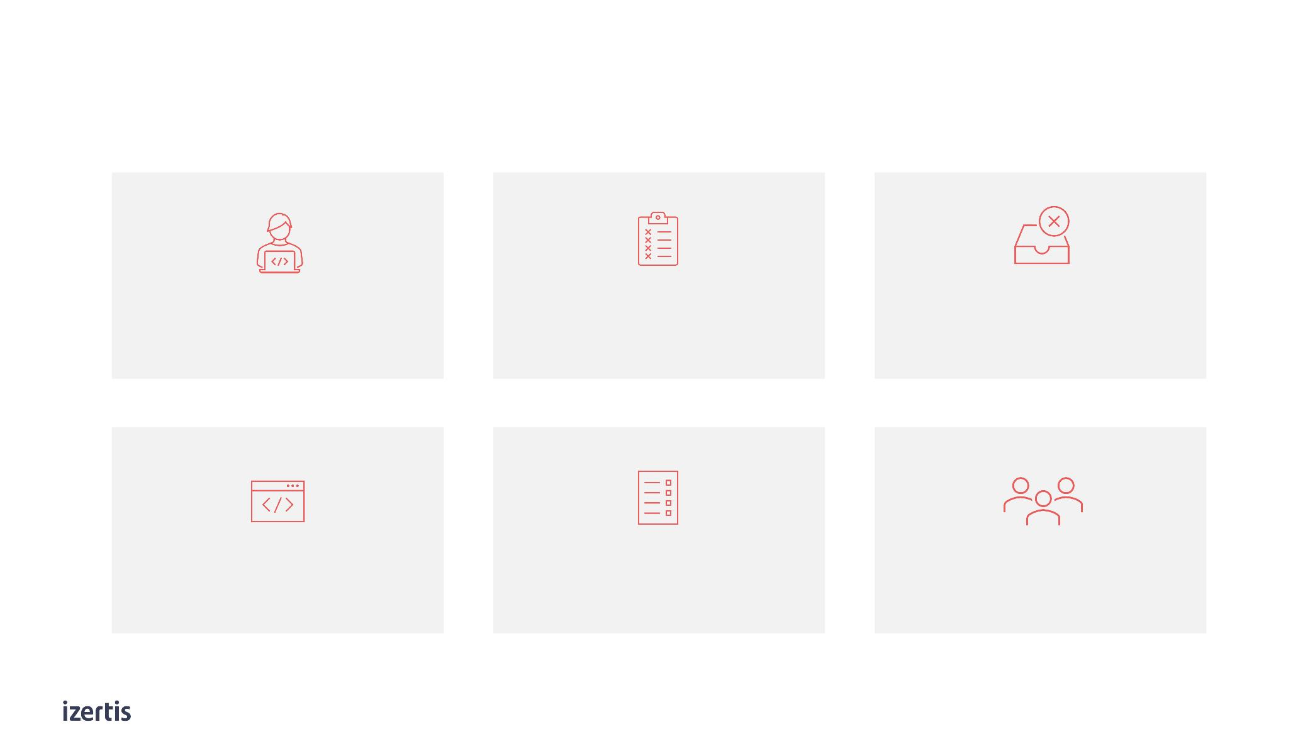
DEV SECOPS
Infraestructuras
Buenas prácticas
Clean Code
Codificación segura
Testing y pruebas de código
Automatización
8

Slide 10
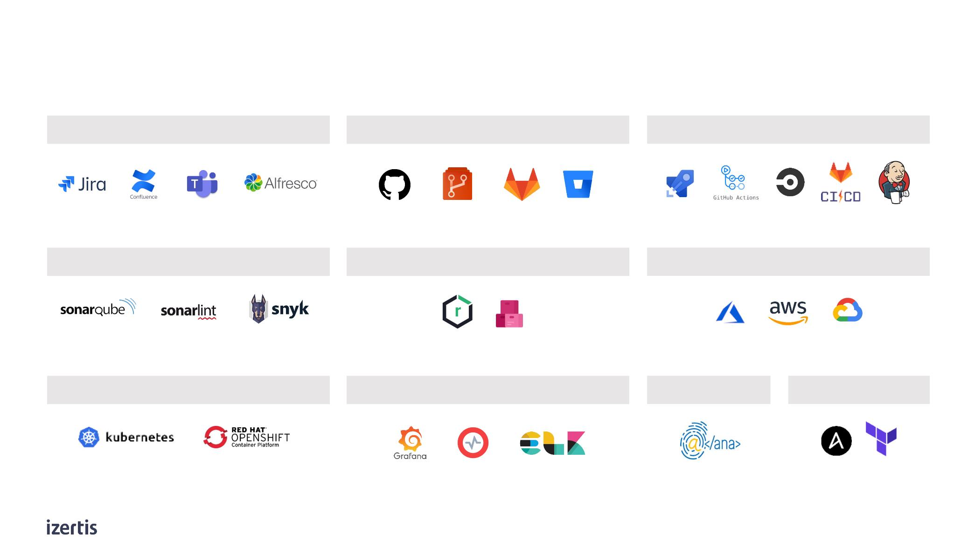
DevSecOps Stack
Gestión, colaboración y comunicación
Control de versiones
Automatización CI/CD
Análisis automático
Gestión de artefactos
Cloud/Infraestructura de despliegue
Orquestación de contenedores
Monitorización
Cibersecurity
Operación

Slide 11
Desarrollo orientado a microservicios
Programación monolítica:
Todo en un único paquete de software
Paradigma antiguo.
Difícil de mantener.
Difícil de parchear
Actualización con parada de servicio
Programación orientada a microservicios
El paradigma actual
Especialización
Reutilización
Escalado selectivo
Actualización sin parada de servicio

Slide 12
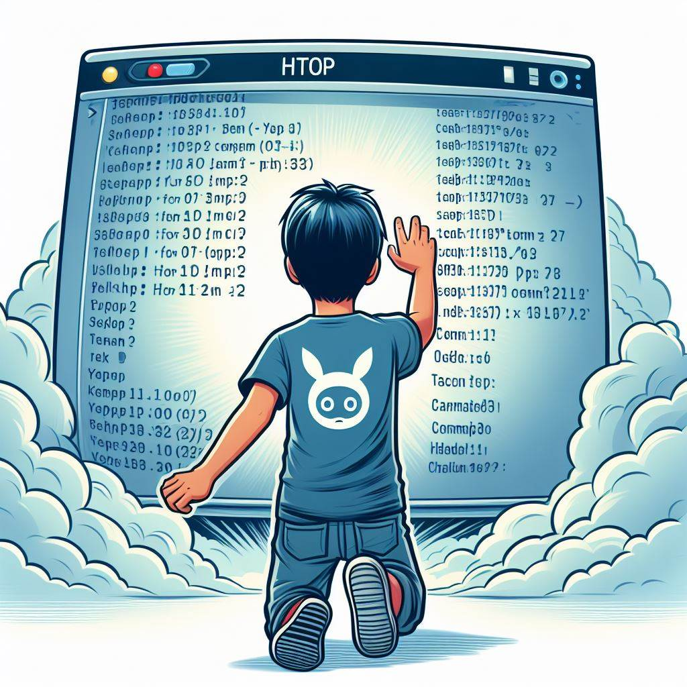


Contenedores
Procesos aislados
Su propio sistema de archivos
Container IO
Namespaces
Cgroups
Networking

Slide 13
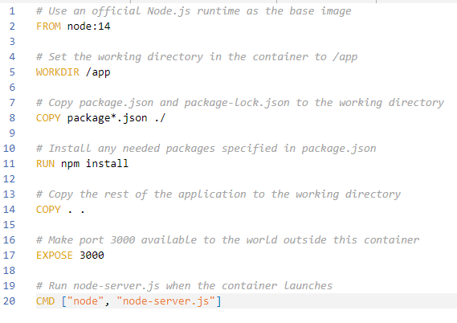
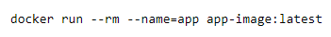
Imágenes de contenedores
IMAGEN
CONTENEDOR

Slide 14
Caso práctico:
Funcionamiento básico con Docker

Slide 15
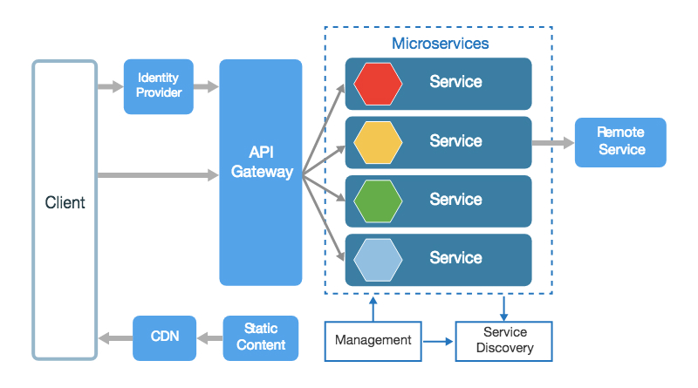
Producto desarrollado en microservicios

Slide 16
Seguridad en el proceso de desarrollo

Slide 17
Seguridad en el ciclo DEVOPS
Desarrollo seguro
Buenas prácticas
Arquitectura Segura
Análisis librerías
Análisis imágenes
Configuración segura
Revisión de código
Lint
SAST
Casos de abuso
DAST / IAST
PENTESTING

Slide 18
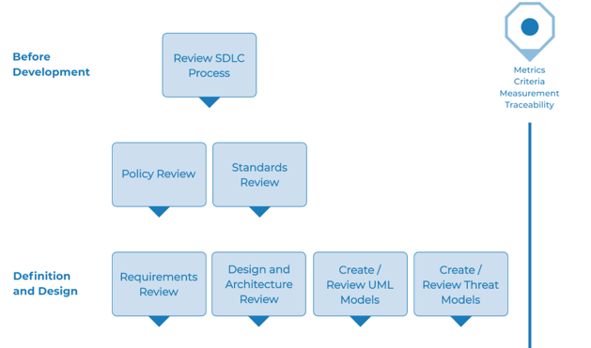
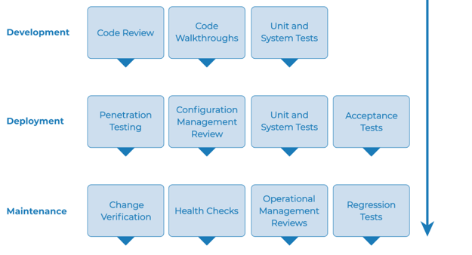
Visión de OWSAP
Todos somos responsables de la seguridad
9

Slide 19
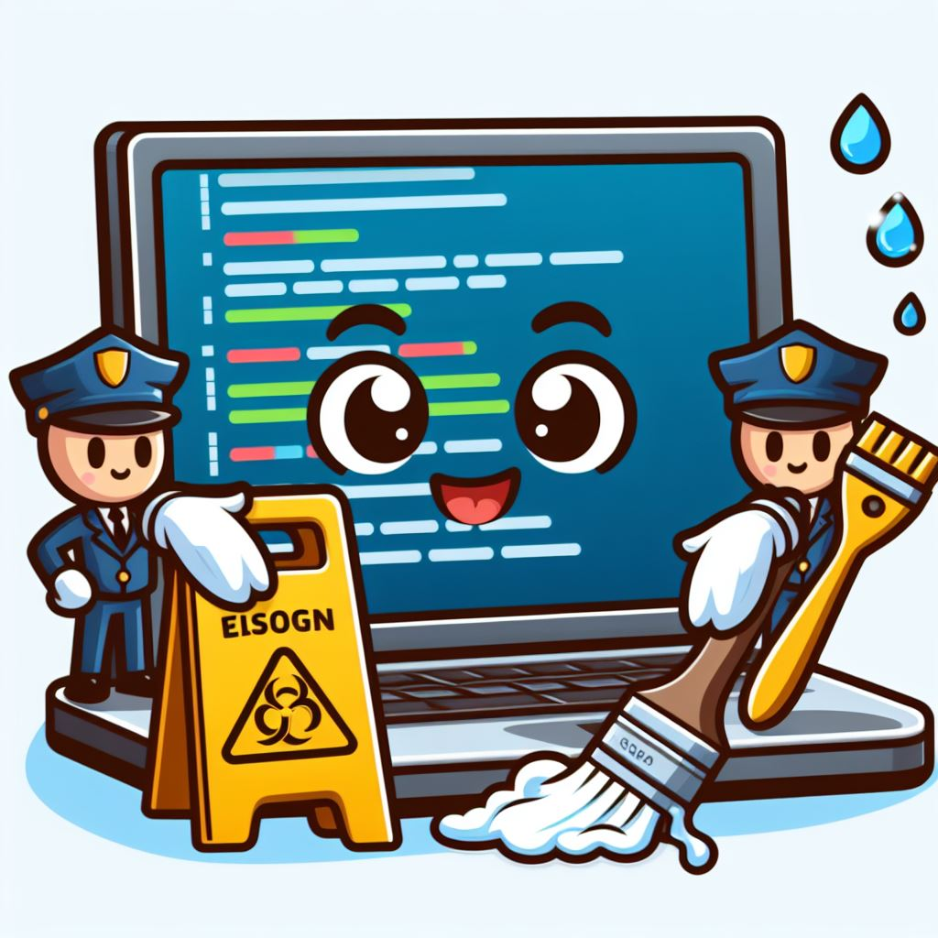
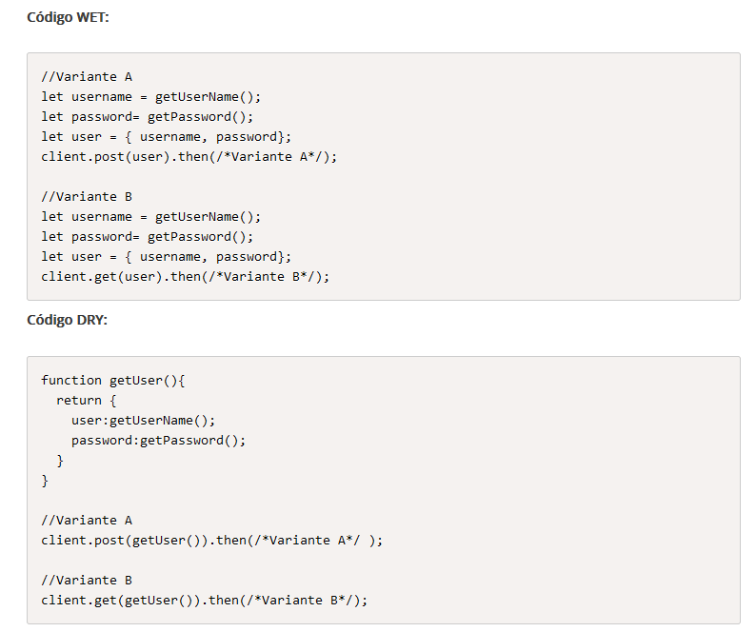
Clean Code
KISS: lo más sencillo posible
DRY: Evitar repetir sin motivo
AGNI: Eliminar lo que no sea necesario
Legible: Antes que conciso

Slide 20

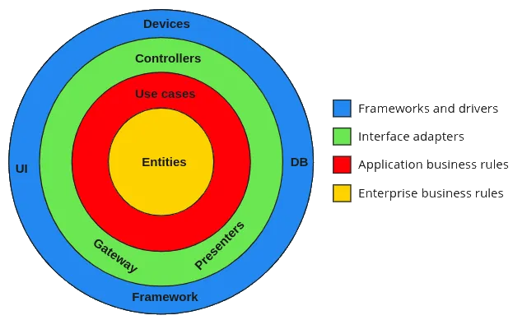
Secure based Architecture
Diseño desde la seguridad
Establecimiento de una arquitectura que parta desde la seguridad
Obligado cumplimiento
Reglas de desarrollo

Slide 21

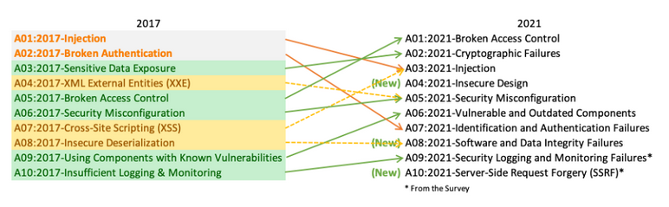
Desarrollo Seguro

Slide 22
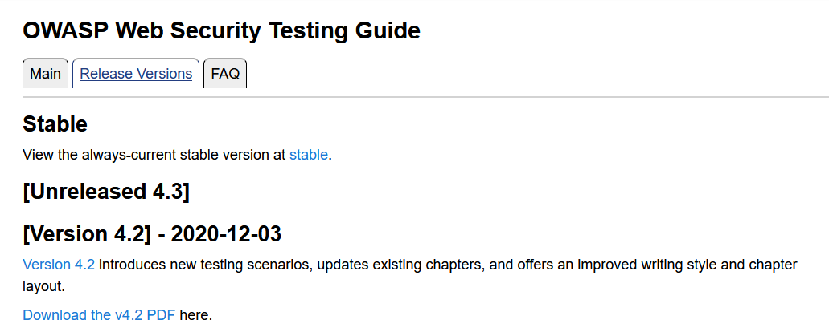
Desarrollo Seguro
https://owasp.org/www-project-web-security-testing-guide/
9

Slide 23

Desarrollo Seguro
Respetar las buenas prácticas
Directrices de desarrollo seguro
Uso de librerías
Uso de frameworks

Slide 24
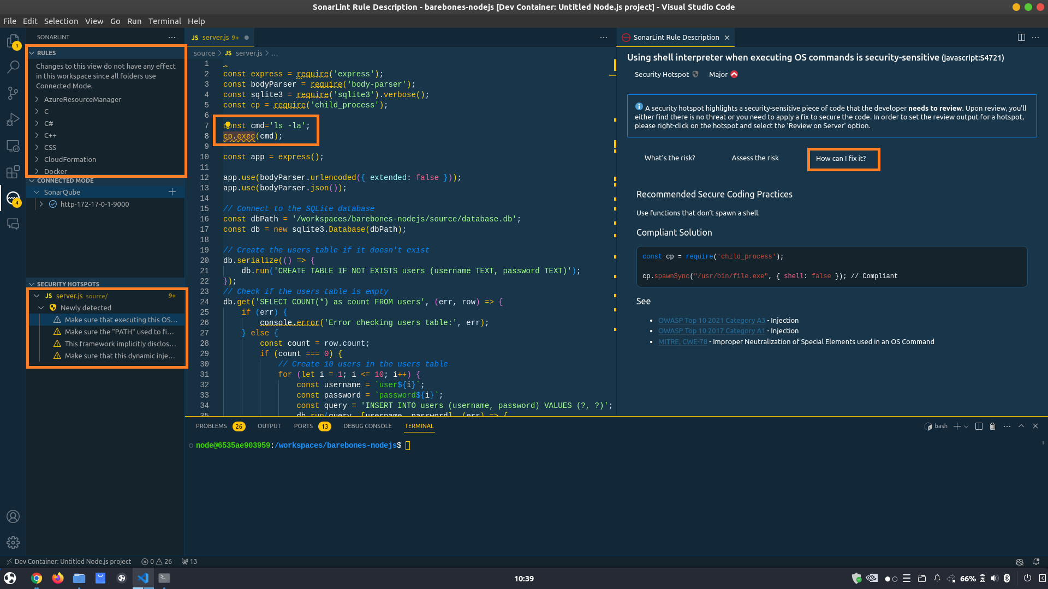
Revisión de Código: Lint
Revisión de código: Cumplimiento de arquitectura
Revisión de código: Cumplimiento de seguridad
Lint: Automatización de revisión de código
Falsos positivos

Slide 25
Revisión de Código: Lint

Slide 26
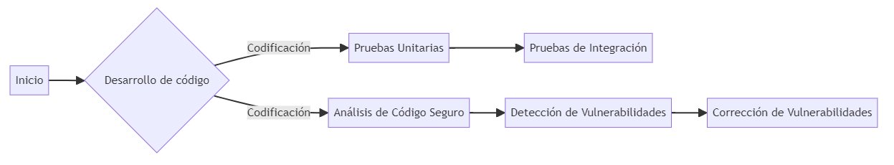
SAST
Análisis estático de seguridad de aplicaciones
Inspecciona el código fuente de una aplicación para detectar vulnerabilidades de seguridad, errores de codificación y otros riesgos de seguridad sin necesidad de ejecutar el programa
Se basa en la definición y comprobación de reglas.

Slide 27
Caso práctico:
Configuración y uso de SonarLint

Slide 28
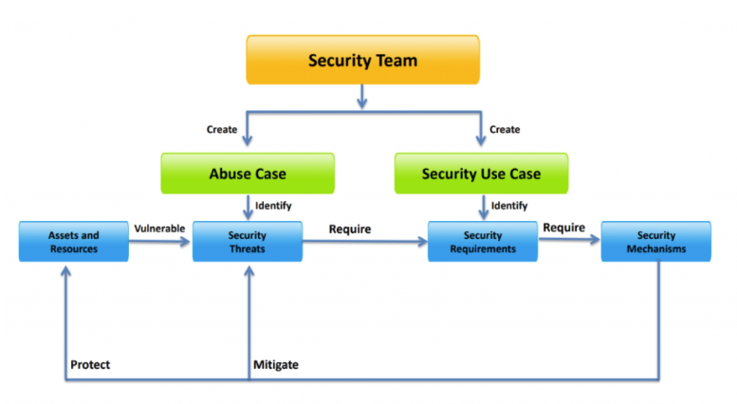
CASOS DE ABUSO
Son modelos de especificación para requerimientos de seguridad usado en la industria del desarrollo de software
Especifican comportamientos deseados entre el software y otros productos involucrados, donde en general está estructurado

Slide 29
DAST/IAST
DAST: (Análisis Dinámico de Seguridad de Aplicaciones) es una técnica de prueba que implica la evaluación de una aplicación en ejecución desde el exterior. DAST simula ataques contra una aplicación para identificar vulnerabilidades de seguridad que podrían ser explotadas por un atacante. Al interactuar con la aplicación a través de interfaces web o API, DAST evalúa la respuesta del sistema ante las entradas maliciosas, detectando problemas de seguridad en tiempo real mientras la aplicación está en funcionamiento.
IAST: (Análisis Interactivo de Seguridad de Aplicaciones) combina aspectos de las pruebas SAST y DAST para proporcionar un análisis en tiempo real de las aplicaciones en funcionamiento. IAST se implementa como un agente dentro de la aplicación o el entorno de ejecución, permitiendo que observe el comportamiento de la aplicación y el flujo de datos durante las pruebas normales o la interacción del usuario, identificando vulnerabilidades de seguridad en contextos específicos de uso.

Slide 30
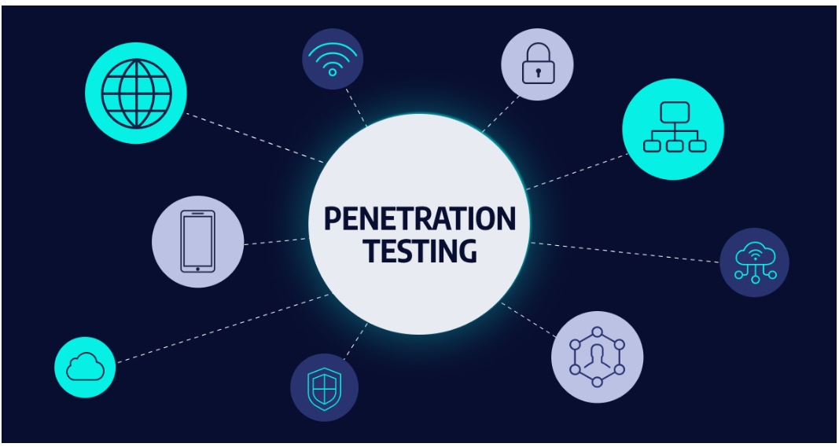
PENTESTING
Son auditorías de seguridad de una aplicación.
Utilización de herramientas
Manual
Nessus, Openvas, Nuclei, etc.

Slide 31
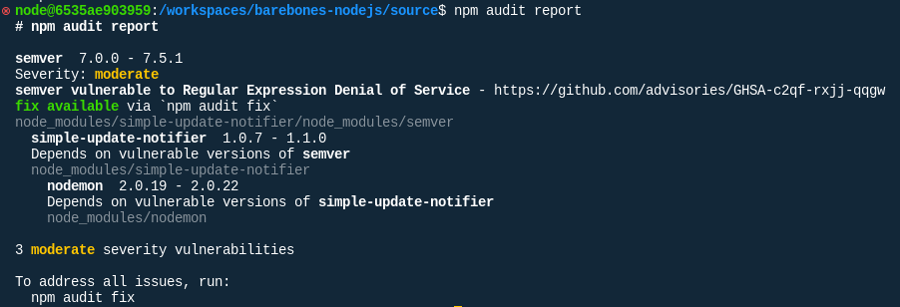
ANÁLISIS LIBRERÍAS / ANÁLISIS IMÁGENES
Librerías con vulnerabilidades
Imágenes de contenedores no seguras
Análisis automático

Slide 32
Caso práctico:
Detección de vulnerabilidades

Slide 33

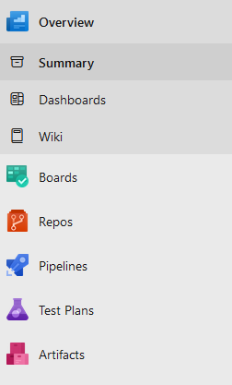
AZURE DEVOPS
Azure DevOps es un conjunto de herramientas en la nube de Microsoft diseñado para facilitar la colaboración entre equipos de desarrollo de software y agilizar el ciclo de vida de entrega de aplicaciones. Ofrece una amplia gama de servicios que cubren diferentes aspectos del desarrollo de software, desde la gestión del código fuente hasta la implementación y la supervisión de las aplicaciones en producción.

Slide 34
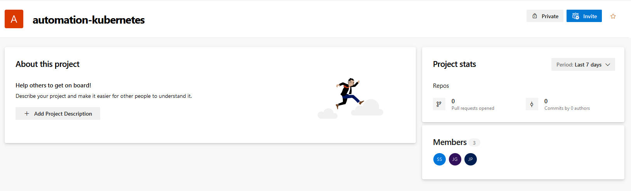
SUMMARY

Slide 35
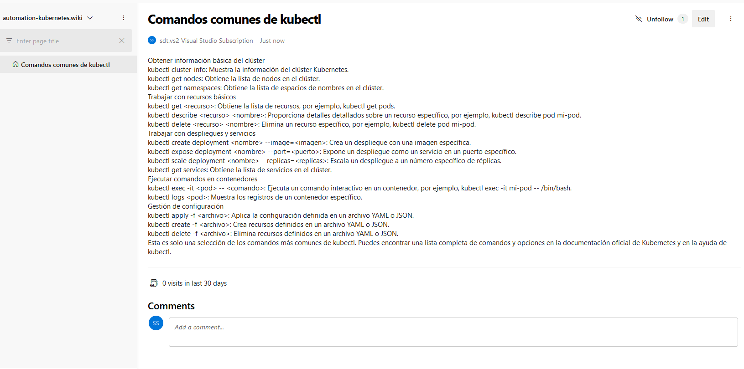
WIKI

Slide 36
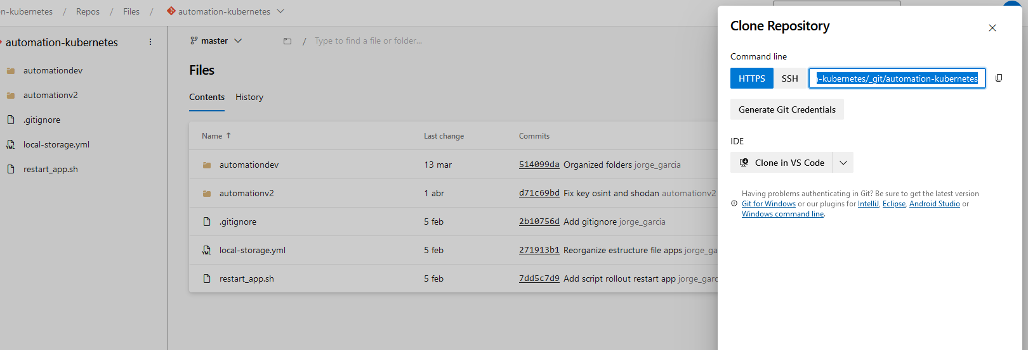
REPO

Slide 37
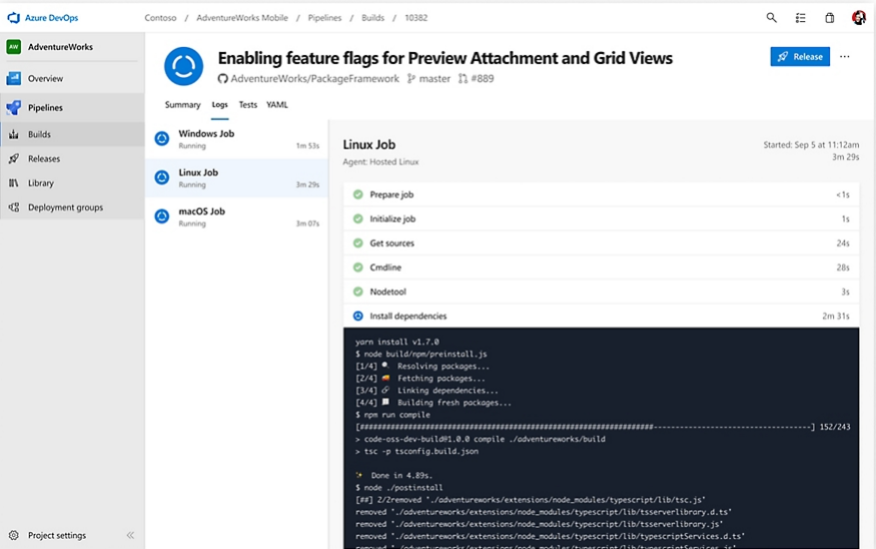
PIPELINES
Compilation
Release
Publish

Slide 38
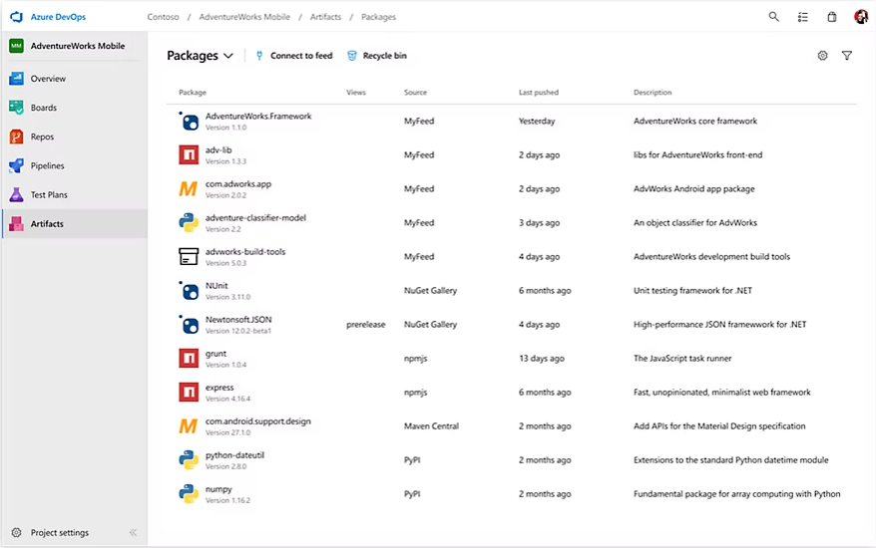
ARTIFACTS

Slide 39
AZURE DEVOPS End-To-End
Configurar un repositorio compatible con Azure Repos o externo.
Crear un proyecto en Azure DevOps.
Configurar un pipeline de compilación:
Seleccionar la fuente de origen.
Elegir una plantilla de Node.js.
Configurar los pasos de compilación.
Configurar un pipeline de implementación:
Configurar el artefacto de compilación como fuente.
Agregar un entorno de implementación.
Configurar los pasos de implementación.
Habilitar la integración continua y la entrega continua.
Ejecutar y supervisar los pipelines.
Publicar la aplicación después de una ejecución exitosa del pipeline de implementación.

Slide 40
Caso práctico:
Azure DevOps publicación End-To-End

Slide 41
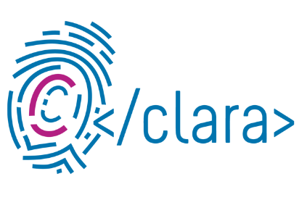
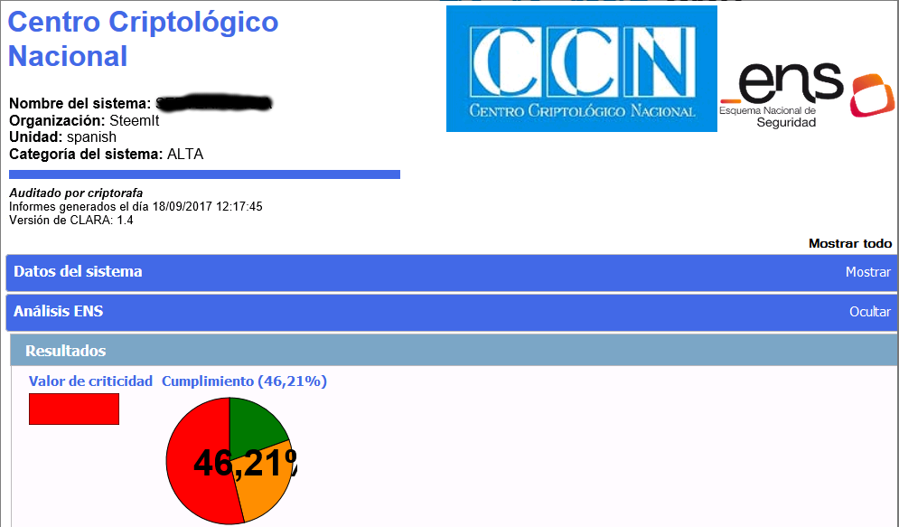
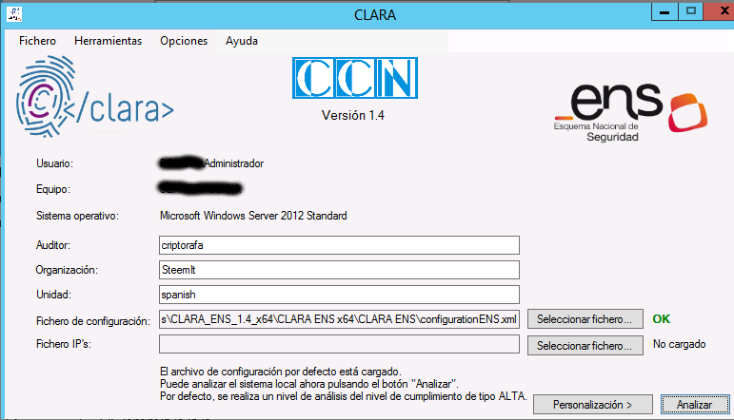
BASTIONADO

Slide 42

Conoce más sobre nosotros:

Slide 43

.com

